Slide 1

TehranIT.Net

Slide 2
.NET Standard
.NET
چـــــیــــست؟

Slide 3

.NET
NET . یک فریمورک نرم‌افزاری است که توسط Microsoft توسعه داده شده است

Slide 4




.NET
این فریمورک امکان توسعه و اجرای برنامه‌های نرم‌افزاری در محیط‌های مختلف فراهم می‌کند
وب، دسکتاپ، موبایل، و سرور

Slide 5



.NET
همچنین Net. از زبان‌های برنامه‌نویسی متنوعی پشتیبانی می‌کند
مانند C#, VBو F#

Slide 6

.NET
Net . یک پلتفرم توسعه نرم‌افزاری و اپن سورس میباشد

Slide 7
.NET
Net. به یک فریمورک کلان نرم‌افزاری اشاره میکند، که امکان توسعه برنامه‌های متنوع را
در محیط‌های مختلف فراهم می‌کند

Slide 8

.NET Standard
دات نت استاندارد یک استاندارد تعریف شده توسط مایکروسافت است

Slide 9

.NET Standard
به توسعه‌دهندگان امکان ایجاد کدهای قابل استفاده در انواع فریمورک هایNET . را می‌دهد

Slide 10

.NET Standard
هدف اصلی این استاندارد، ایجاد یک بخش مشترک برای توسعه برنامه‌ها روی
انواع فریمورک های مختلف NET. است.

Slide 11

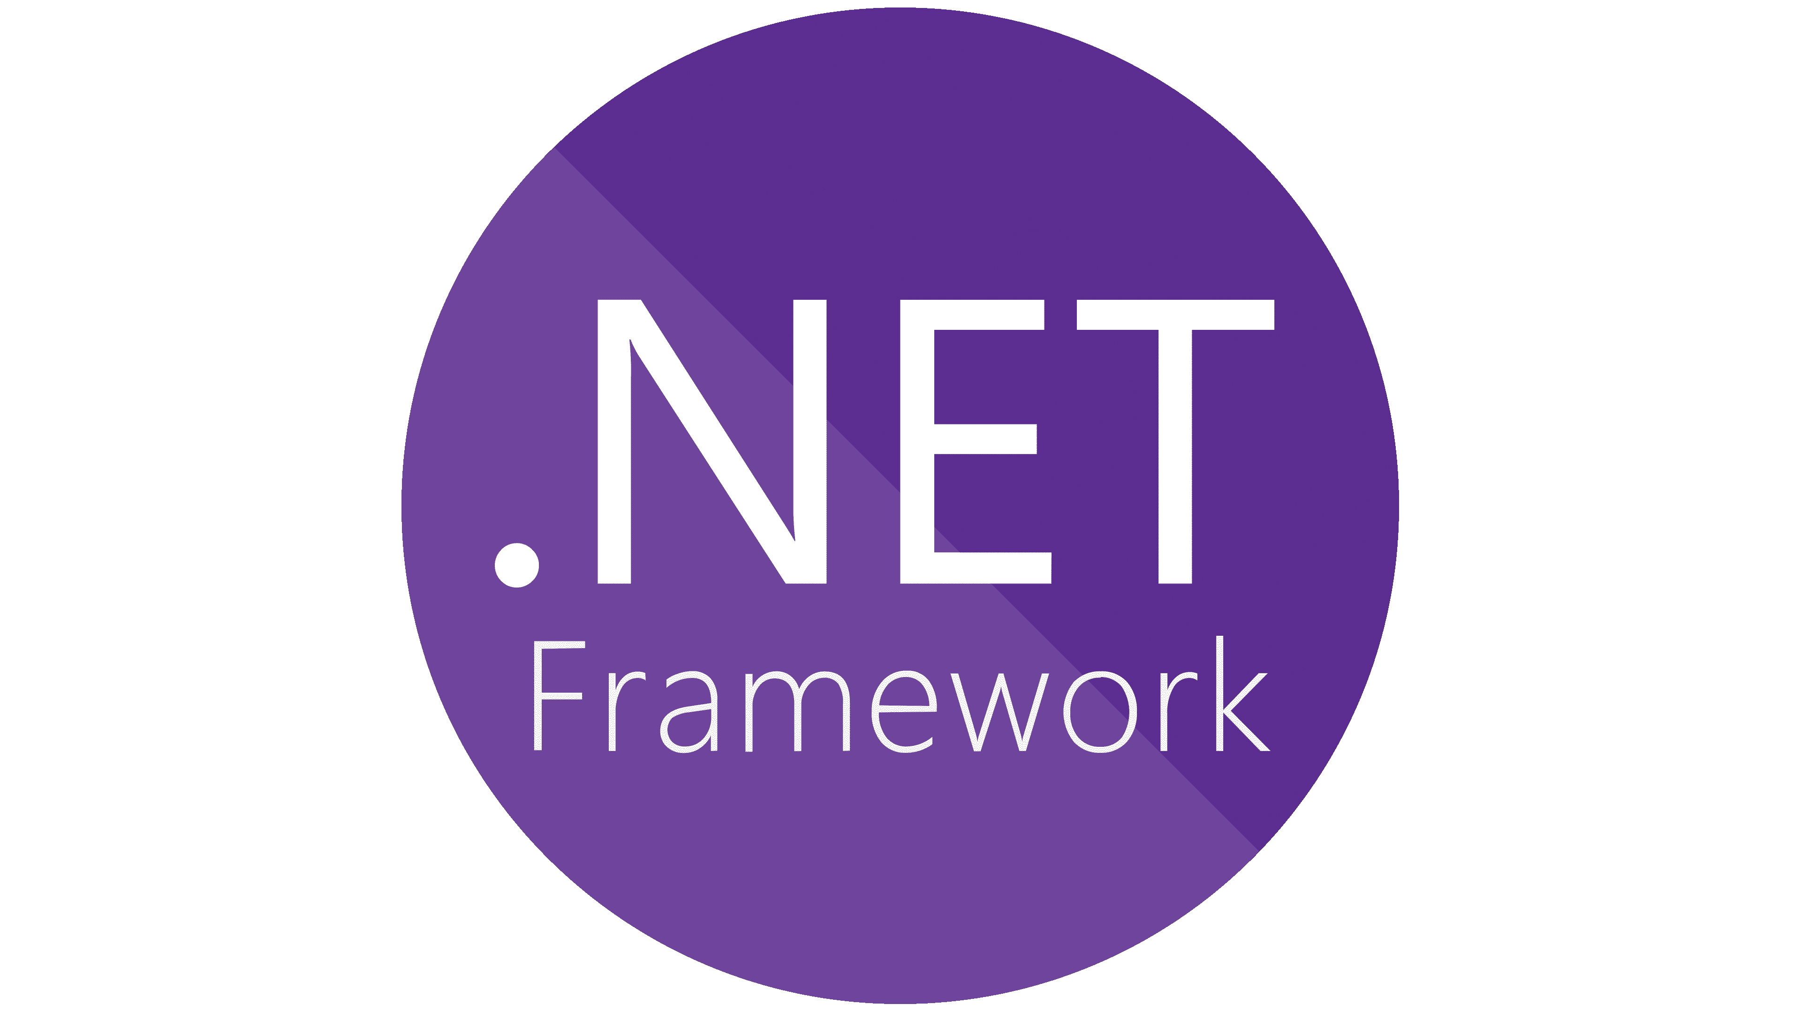

.NET Standard
اگر شما یک کتابخانه یا برنامه با استفاده از NET Standard. توسعه دهید، آن کد می‌تواند
در هر فریمورکی که از NET Standard. پشتیبانی می‌کند، اجرا شود
فریمورک هایی مثل Xamarin و NET Core و NET Framework

Slide 12
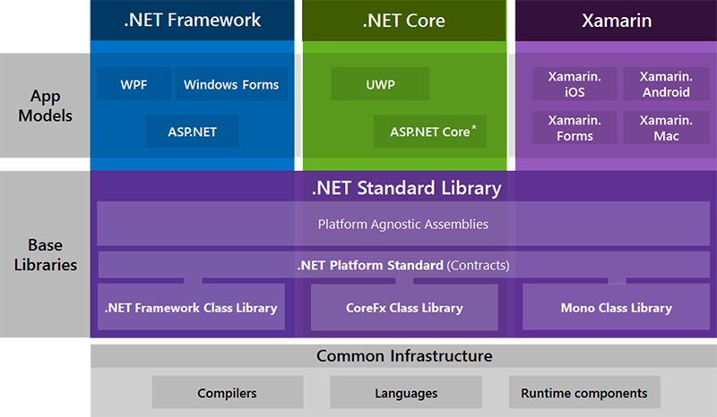

Slide 13

.NET Standard
.Net Standard یک پیاده سازی از Net. نیست، و مجموعه ای از Api ها است که کلیه ی
پیاده سازی های Net. را ارائه میدهند.

Slide 14

.NET Standard
در واقع وقتی ما ازNet Standard . استفاده می کنیم مشکل اشتراک کد در همه سیستم عامل ها و
پیاده سازی ها برایNet . برطرف می گردد

Slide 15
مزایای استفاده از
.NET Standard
قابلیت اجرا در چندین فریم‌ورک
Notes:
کدهای توسعه داده شده با NET Standard. قابل استفاده در هر فریم‌ورکی است که از NET Standard. پشتیبانی کند.

Slide 16
مزایای استفاده از
.NET Standard
قابلیت اجرا در چندین فریم‌ورک
قابلیت به‌روزرسانی سریع
Notes:
با استفاده از NET Standard. به‌روزرسانی‌های کتابخانه‌ها و برنامه‌ها به صورت سریع‌تر و ساده‌تر انجام می‌شود

Slide 17
مزایای استفاده از
.NET Standard
قابلیت اجرا در چندین فریم‌ورک
قابلیت به‌روزرسانی سریع
کاهش پیچیدگی ها
Notes:
NET Standard به عنوان یک استاندارد مشترک، پیچیدگی میان فریم‌ورک‌ها را کاهش می‌دهد.

Slide 18
مزایای استفاده از
.NET Standard
قابلیت اجرا در چندین فریم‌ورک
قابلیت به‌روزرسانی سریع
کاهش پیچیدگی ها
پشتیبانی از محیط‌های مختلف
Notes:
NET Standard امکان توسعه برنامه‌ها را برای محیط‌های مختلفی مانند ویندوز، لینوکس و macOS فراهم می‌کند.

Slide 19

.NET
تفاوت
.NET Standard
NET. به مجموعه‌ای از فریمورک های مختلف مثلNET Framework وNET Core اشاره دارد که جدیدترین تکنولوژی‌هایNET . را در بر می‌گیرد و بر روی یکپارچگی بیشتر بین پلتفرم‌ها تاکید دارد

Slide 20

.NET
تفاوت
.NET Standard
NET Standard . استانداردی است که تعیین کننده قابلیت‌های مشترک بین
انواع مختلف فریم‌ورک‌هایNET . است.

